Slide 1

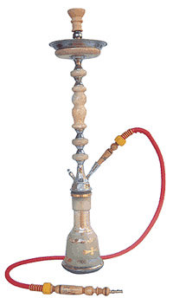
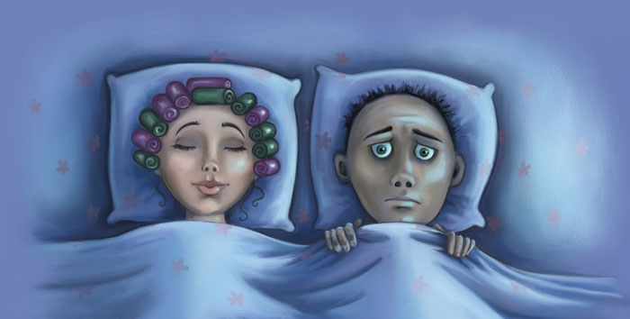

על שינה , נרגילה ועוד...
ד"ר פהד חכים
יחידת ריאות ילדים
בית החולים מאיר לילדים
חיפה

Slide 2
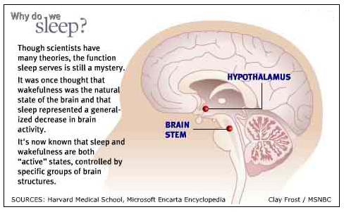
למה אנחנו ישנים

Slide 3
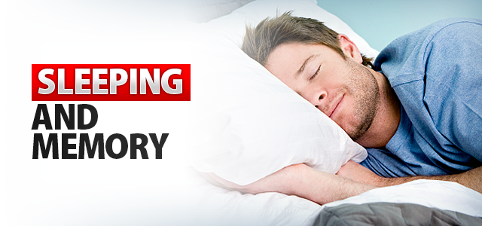
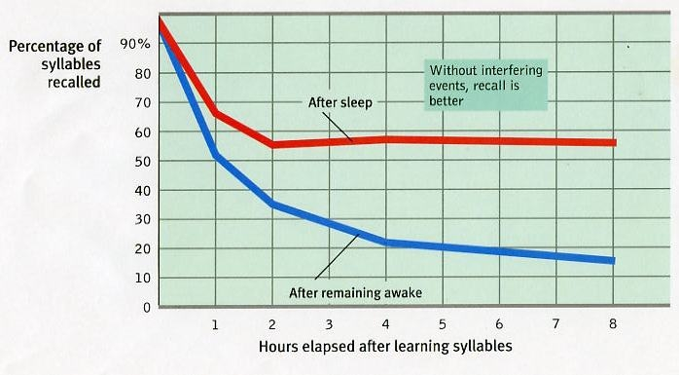
שינה מחזקת את הזכרון

Slide 4
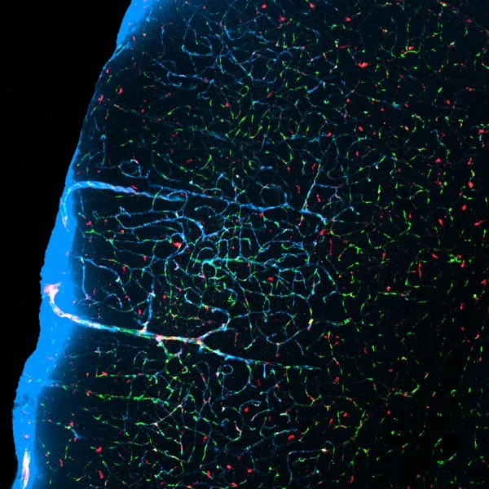
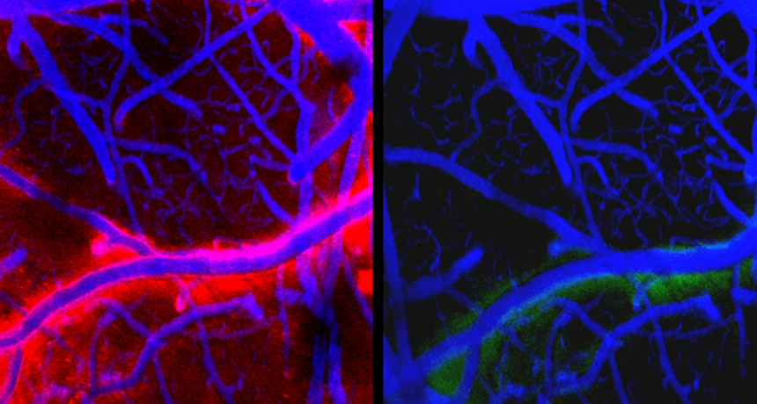
שינה מנקה את המוח
Xie elt al , Science , 2013 Oct 18;342(6156):373-7

Slide 5
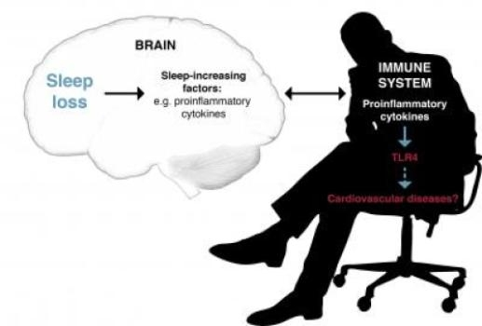
שינה דואגת למערכת החיסון

Slide 6
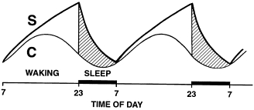
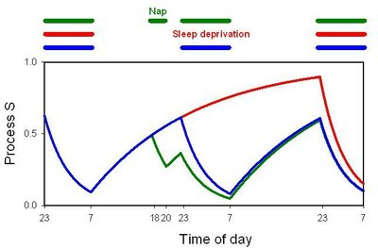
השינה נשלטת
These two processes can interact and at the same time can work separately on controlling our sleep
Notes:
These two processes can interact and at the same time can work separately on controlling our sleep .

Slide 7
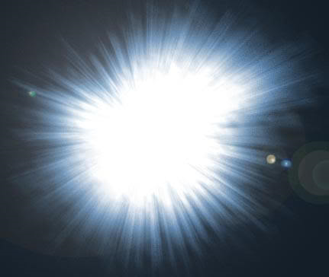
ויהי אור ..

Slide 8
הזיהום של האור
מיליוני שנים על כדור הארץ החיים הסתמכו על מחזור יומי של 12 שעות של אור ספקטרום מלא בהיר, ו12שעות של חושך.
לפני 250,000 שנים בני האדם גילו את האש.
בני אדם החלו להשתמש בנרות לפני כ 5000 שנה.
מאז שתומס אדיסון המציא את המנורה (אור מלאכותי) 1879 .. רק לפני 130 שנים, אנחנו עברנו לסגנון חיים חדש...

Slide 9
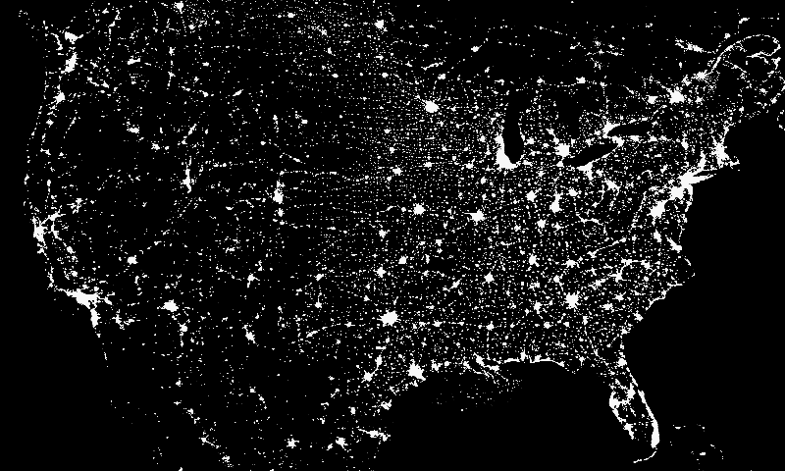
Light pollution
Night sky USA –from space
USA at night

Slide 10
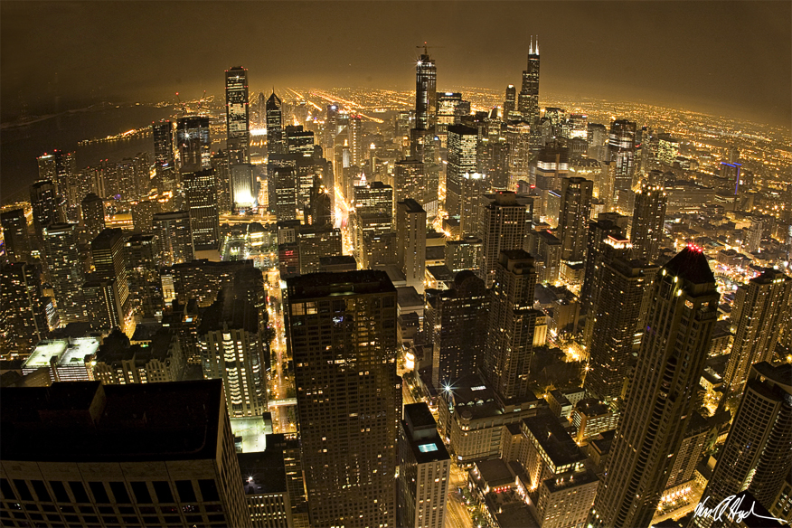
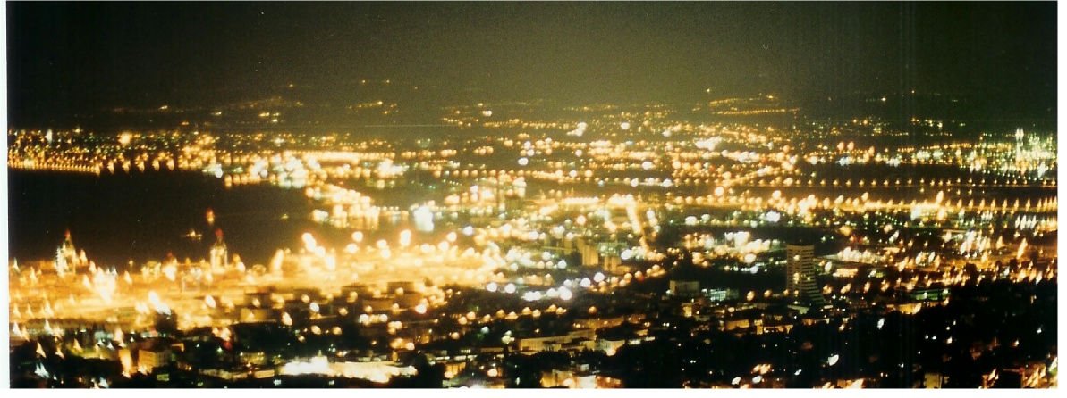
We can’t see the milky way

Slide 11
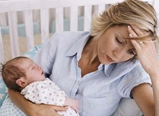
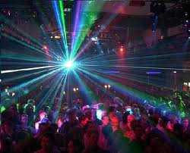
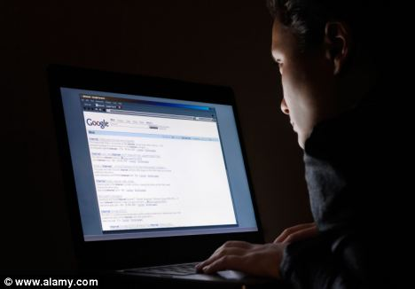

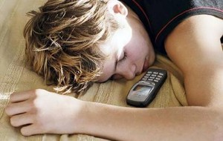
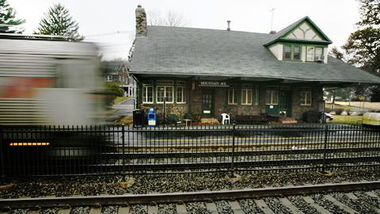
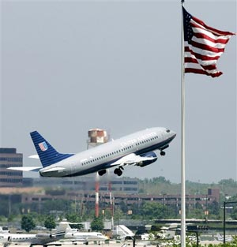
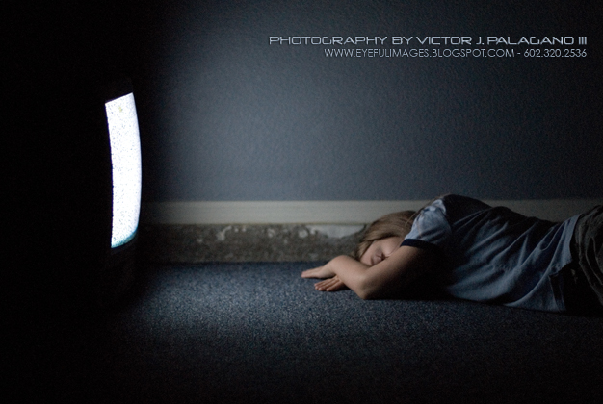
קיטוע השינה

Slide 12
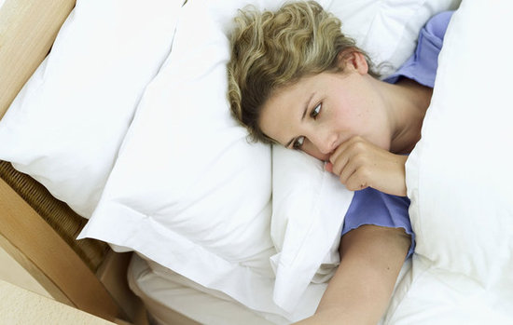
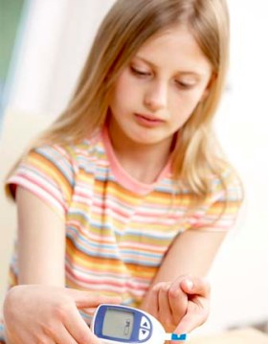
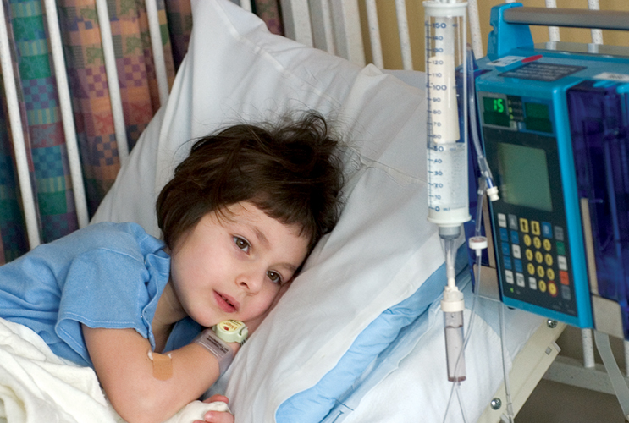
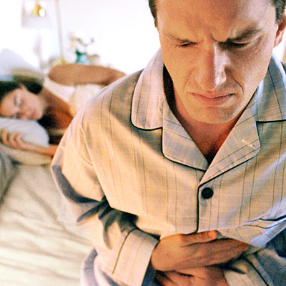
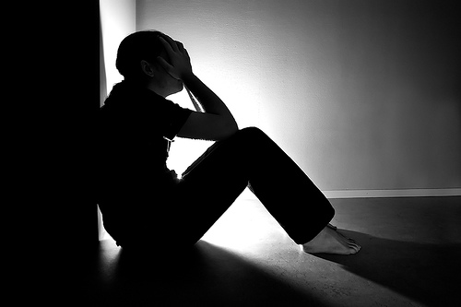
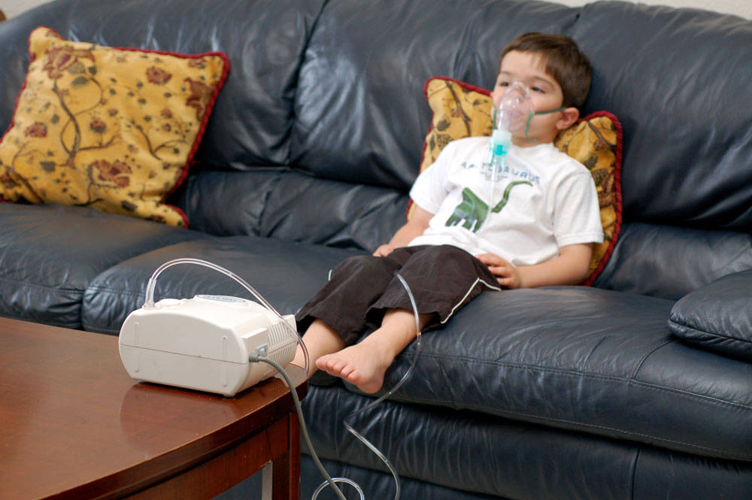
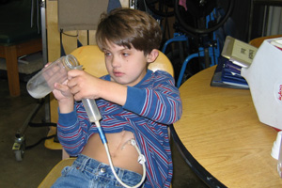
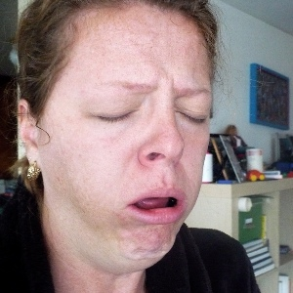
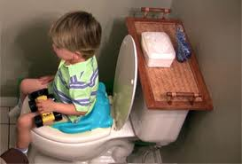

Slide 13
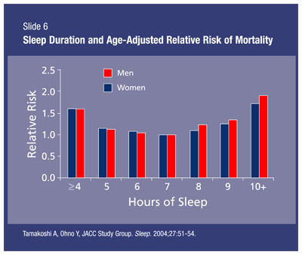
גם זמן אבל גם איכות

Slide 14
מחלה השינה הנפוצה
נחירות מתרחשות ב7-13% מילדים בגיל גן וגיל בית הספר.
דום נשימה השינה נמצא אצל 2-3% מכלל הילדים בני 2-8 שנים
(Corbo et al., 1989; Ali et al., 1991; Ferreira et al., 2000; O’Brien et al, 2003)

Slide 15
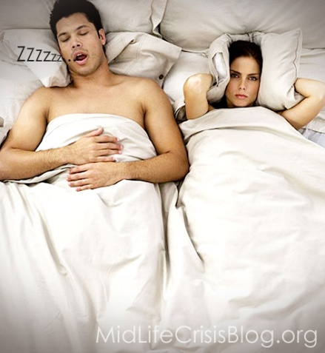
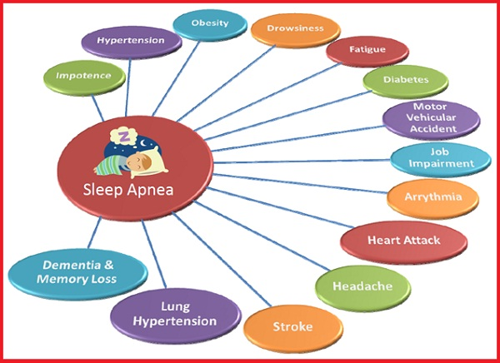
תחלואה של דום נשימה השינה
Sleepiness
Cardiovascular
Metabolic
Neurobehavioral
and Cognitive
ישנוניות
מחלות לב
בעיות מטבוליות
השמנה
סוכרת
הפרעות ריכוז וקוגניציה

Slide 17
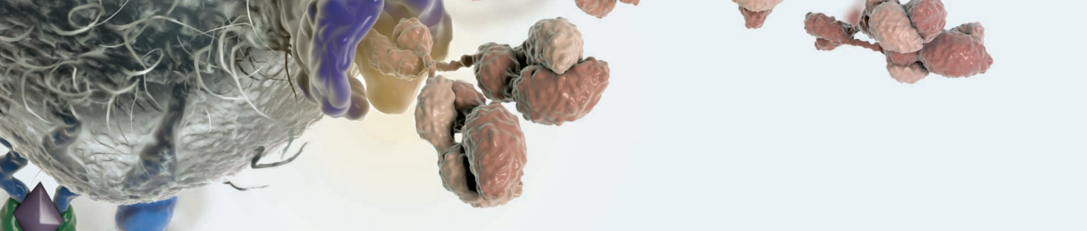


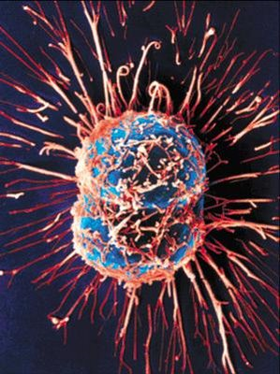
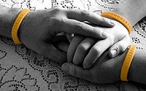
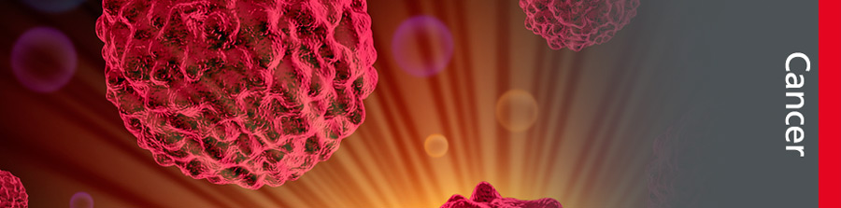
Cancer
Disrupted Sleep Awakes Cancer

Slide 18
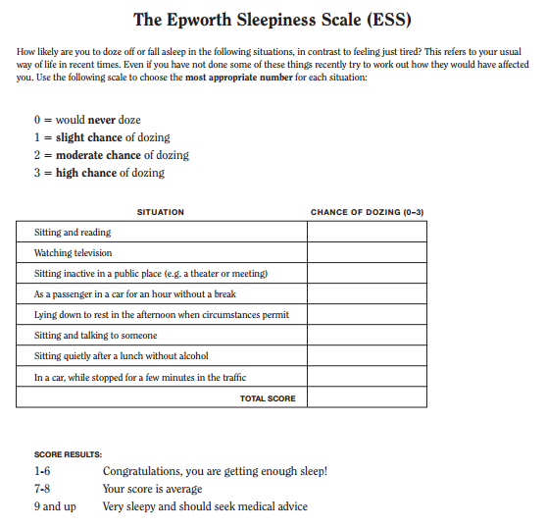
איכות השינה

Slide 19
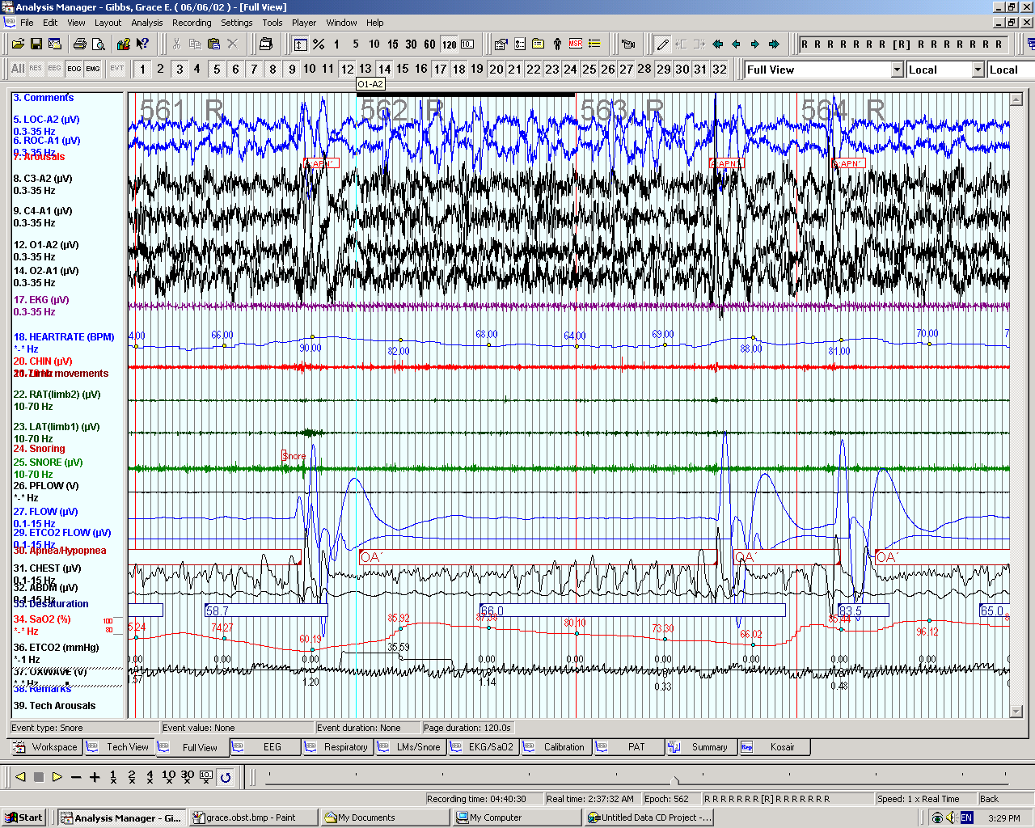

Slide 20
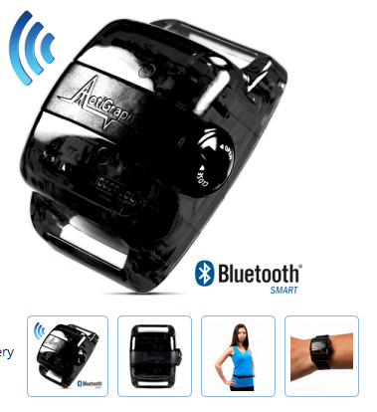
ActiGraphy
Objective 24 hour sleep/wake measurement
Sleep latency
Wake after sleep onset (WASO)
Sleep efficiency
Energy expenditure
Metabolic rates
Steps taken
Physical activity intensity,
heart rate R-R intervals
Subject position
Ambient light levels

Slide 21

QUESTIONS ??

Slide 22

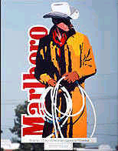
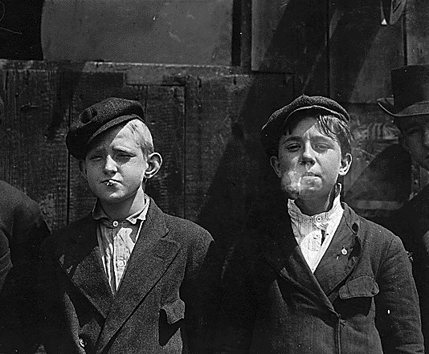
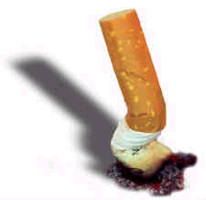
איזה כיף לעשן
סיגריה או נרגילה

Slide 23
עישון סיגריות
לקראת "היום ללא עישון", דו"ח הלמ"ס 2011*
באוכלוסייה היהודית
  עישנו 24.5% מהגברים ו 14.0%- מהנשים
באוכלוסייה הערבית
  עישנו 44.6% מהגברים ו 3.7%- מהנשים
אחוז גברים מעשנים לפי אוכלוסיה וגיל*
* בשנת 2009, נסקרו 29,000 ישראלים (ללא בדואים)

Slide 24



עישון סיגריות
עובדות:
ככל שרמת ההשכלה עולה, כך אחוז המעשנים יורד
משנת 1990 עד 2009:
אוכלוסיה יהודית: ירידה בכ 20%
אוכלוסיה ערבית: ירידה בכ 7% בלבד!!
כיום 44%!! בגברים
הוצאה ממוצעת של משק בית מעשן
404 שקלים לחודש!!!

Slide 25
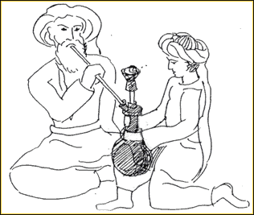
עישון נרגילה
400 שנה
מעל 100 מליון איש מעשנים נרגילה באופן יומי
נרגילה "נתפשת" כפחות מזיקה מסיגריות, ולכן קיימת כלפיה סבילות יחסית
תופעה עולמית
  בארה"ב: 10-20% ממבוגרים צעירים (עד גיל 30) מעשנים נרגילה
Knishkowy and Amitai, Pediatrics 2005;116;e113-e119

Slide 26
נרגילה בישראל
בשנת 2002, בבי"ס במרכז
388 תלמידי תיכון, כתות (ז', ט', י"א)
41% מעשנים נרגילה
  15% מתלמידי כתה ז'
  58% מתלמידי כתה ט'
פילוג שווה בין המגדרים
נשים מעשנות כבדות יותר
6% "משביחים" את הנרגילה בתוספות של אלכוהול וסמים
Varsano, Harefuah 2003;142:736

Slide 27
שאלות תמימות
האם נרגילה מזיקה?
מה מזיק יותר?
עישון סיגריות או עישון נרגילה?

Slide 28
מה מתחבא בעשן הסיגריה?
בתוך כל סיגריה יש 4000 כימיקלים שונים, שמתוכם 50 נחשבים לקרצינוגנים (חומרים מעוררי סרטן) לדוגמא:
אצטון- מדלל צבע
פורמאלדהיד- חומר שימור (בד”כ לצפרדעים משומרות)
עופרת- גורמת לנזק מוחי
בנזן-אחד ממרכיבי הדלק
די.די.טי.- קוטל חרקים
קדמיום- משמש למילוי סוללות
פחמן חד חמצני- נפלט מאגזוזי רכב
אמוניה - חומר ניקוי וחיטוי (מוסף לסיגריה להגברת ההתמכרות לניקוטין)
ציאניד- רעל ממית
ארסן- רעל

Slide 29

שאלת $ 1,000,000
כמה סיגריות שווה נרגילה??
סוג טבק (יבש - רטוב)
טמפרטורה (Cº900 - 200)
שריפה לעומת אידוי
תלות והתמכרות
סוג החשיפה
גיל העשן
=
Knishkowy and Amitai, Pediatrics 2005;116;e113-e119
Notes:
29

Slide 30
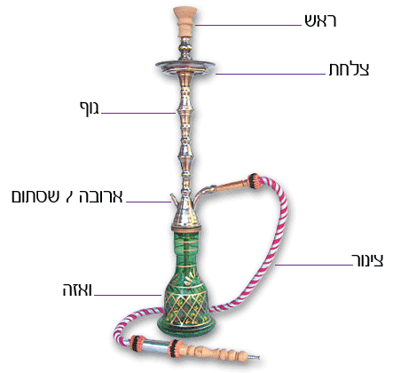

מבנה הנרגילה
Notes:
30

Slide 31
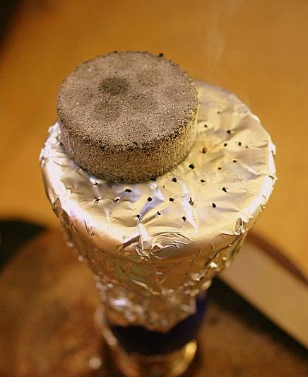
עשן הנרגילה
מקור החום: גחל
בד"כ עשוי מפסולת תעשייתית אורגנית
10-20 גרם "מועסל"
  30% טבק + 70% סוכר ופירות
ראש מכיל
  2.94 מ"ג ניקוטין ~ ל 2-10 סיגריות
  145 מ"ג CO (חד תחמוצת-הפחמן)
  800 מ"ג זפת ותרכובות TAR
  מתכות כבדות ~ ל 3 סיגריות
אין שום פיקוח על יצור טבק לנרגילה!!!
Food and Chemical Toxicology 2005;43: 655–661

Slide 32

אוכלוסית המחקר
קריטריוני הכללה:
כל מי שמלאו לו 18 שנים, ועישן נרגילה בעבר.
קריטריוני הפסילה:
עישון נרגילה במהלך 24 שעות האחרונות
עישון סיגריה במהלך 6 שעות האחרונות
אנשים שנוטלים סטירואידים דרך הפה
נשים בהיריון
ועוד...
הסכמה מדעת
מילוי שאלון
Notes:
32

Slide 33
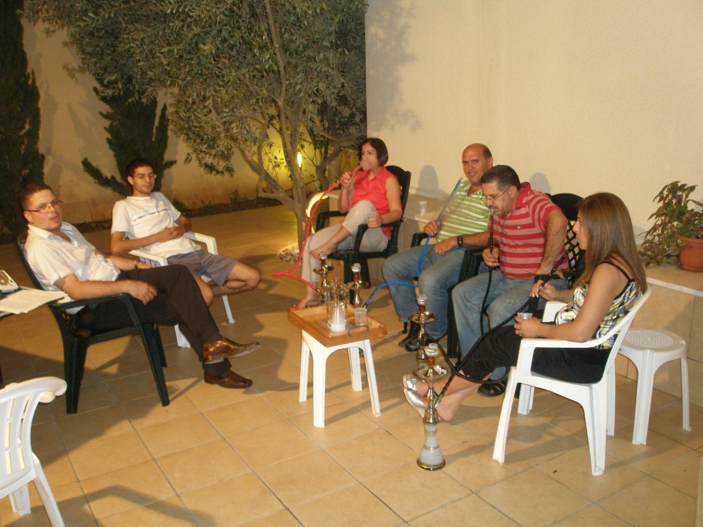

Slide 34
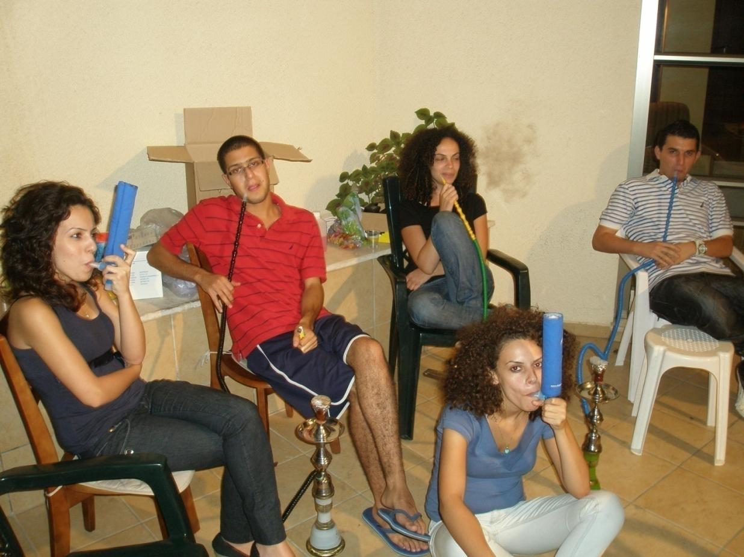

Slide 35
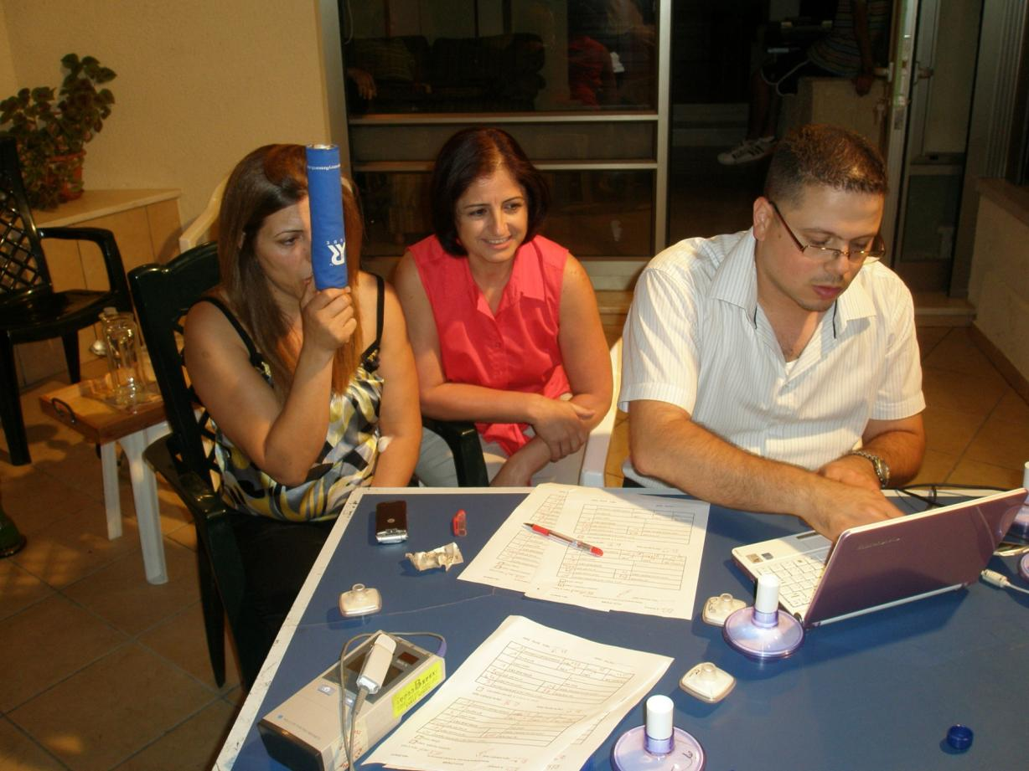

Slide 36
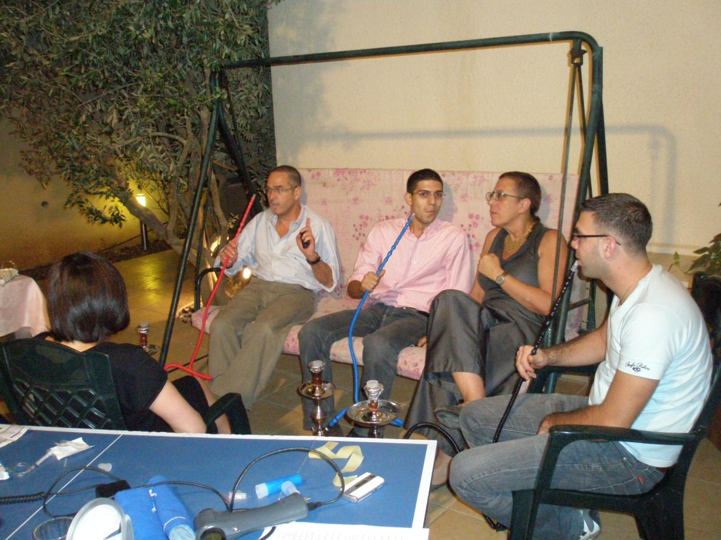

Slide 37


תוצאות: קרבוקסי-המוגלובין
לפני:
1.47 ± 0.56 (1.4, 0.7–3.3)
אחרי:
9.49 ± 5.52 (7.4, 3.4–26)
P<0.0001
1.5%
9.5%
Mean ± SD (Median, Min.- Max.)

Slide 38
קרבוקסי-המוגלובין
- 100 -
- 90 -
- 80 -
- 70 -
- 60 -
- 50 -
- 40 -
- 30 -
- 20 -
- 10 -
- 0 -
Immediate Death
Unconsciousness, Respiratory Failure, Death in Long Exposures
Headache, Disorientation,
Fainting, Collapse
Pronounced Headache, Fatigue,
Irritability, Impaired Judgment
Extreme Shortness of Breath during Moderate Exertion, Headache
No major effect except for Shortness of Breath on Extreme Physical Activity
No effect
Notes:
38

Slide 39
שינויים מגדריים ברמות קרבוקסי-המוגלובין
שונות ברמת האוורור האלוויאולרי?!
שונות בעוצמת העישון?!
שונות בכמות ההמוגלובין?!

Slide 40

תוצאות: דופק
לפני:
80.39 ± 9.92 (80, 60–117)
אחרי:
95.59 ± 17.41 (92, 60–141)
P<0.0001
80
96
Mean ± SD (Median, Min.- Max.)

Slide 41

תוצאות: לחץ דם
לפני:
119.52 ± 12.07 (120, 99–145)
      74.84 ± 7.89 (74, 53–97)
אחרי:
131.98 ± 17.8 (130.5, 72–186)
82.98 ± 12.52 (84.5, 26–106)
P<0.0001
120∕75
132∕83
Mean ± SD (Median, Min.- Max.)

Slide 42
תוצאות: מספר נשימות
לפני:
14.36 ± 1.63 (14, 12–18)
אחרי:
16.68 ± 2.24 (16, 14–25)
P<0.0001
הסטורציה לא השתנתה!!!
14
17
Mean ± SD (Median, Min.- Max.)

Slide 43


ספירומטריה
ניצפו שינויים קלים במדדים בתפקודי ראות המזכירות שינויים שנראים בשלבים מוקדמים אצל חולי COPD.

Slide 44

תוצאות: הרגשה כללית 1-10
לפני:
10 (9.68 ± 0.64)
אחרי:
7 (6.95 ± 1.98)
P<0.0001
9,7
6,9
Median (Mean ± SD)

Slide 45


נזקים

Slide 46


נזקים

Slide 47


נזקים

Slide 48


נזקים

Slide 49


נזקים

Slide 50

ההחלטה היא שלך

Slide 51
Take Home Message
חצי שעה של עישון נרגילה גורמת לשינויים ביולוגים, שעלולים לגרום לבעיה בריאותית משמעותית בהמשך.
הימנעות היא עדיין הדרך האפקטיבית ביותר למיזעור הנזק מעישון (סיגריות, נרגילה...)
תפקידנו כאנשי בריאות לחנך ולעודד להפסקת עישון על כל צורותיו, במטרה למנוע נזק ריאתי בעתיד

Slide 52
שאלה?
מה הוא תפקיד המים בנרגילה?!?

Slide 53



תודה

